Slide 1
Наименование образовательной организации:
ГБОУ СОШ №22 г.о.Чапаевск
Название конкурсной работы:
«Профессия-парикмахер»
Возраст целевой аудитории:
1-4 класс
Сведения об авторе:
Ращепкина Юлия Геннадьевна,
учитель начальных классов
Год создания конкурсной работы:
2015

Slide 2
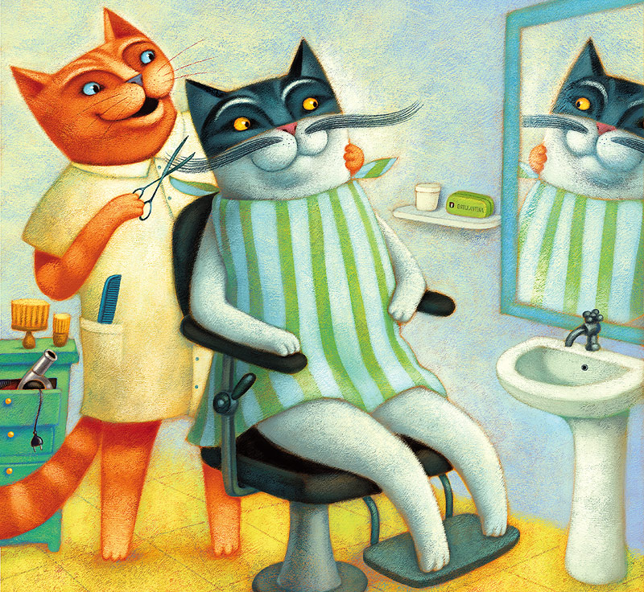
Кто же сделает причёску,
Феном, щёткой и расчёской,
Пышно локоны завьёт,
Чёлку щёткою взобьёт?
Всё в его руках горит,
Кто изменит внешний вид?

Slide 3
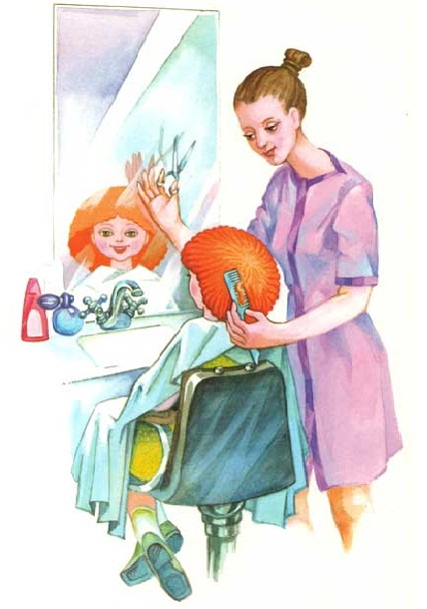
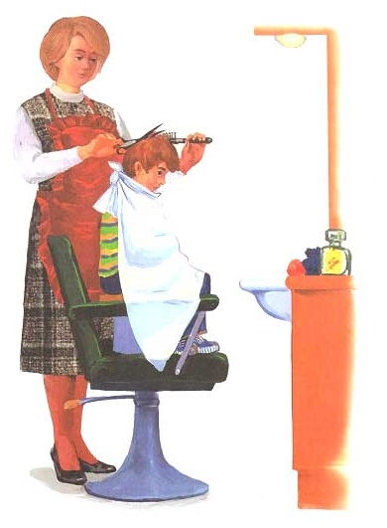
ПАРИКМАХЕР - специалист в области создания образа человека с помощью причёски.

Slide 4
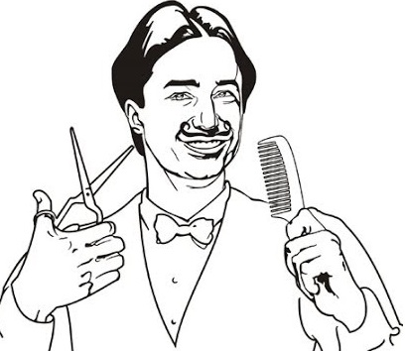
Из истории профессии
В давние времена помимо стрижек и укладки волос парикмахеры занимались бритьём, маникюром, а нередко и выполняли обязанности врачей, подвергая своих клиентов нехитрым медицинским процедурам.

Slide 5
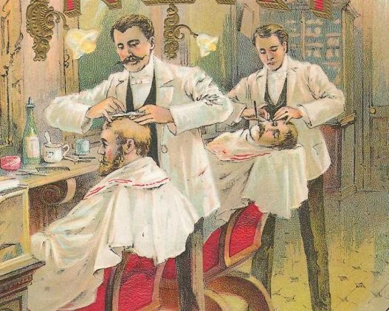
Из истории профессии
В России парикмахера
называли цирюльник.
К цирюльнику приходило
большое количество
людей, чтобы побриться,
постричься или сделать причёску.

Slide 6
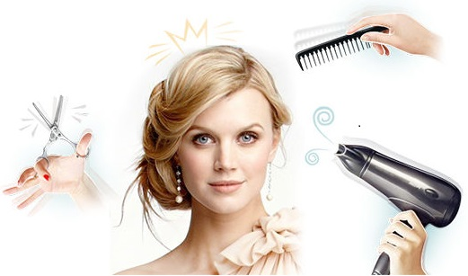
Трудовые обязанности парикмахера
расчесывание и мытьё волос;
разные виды окрашивания, завивки и укладки;
стрижка;
бритьё;
моделирование причёсок.

Slide 7
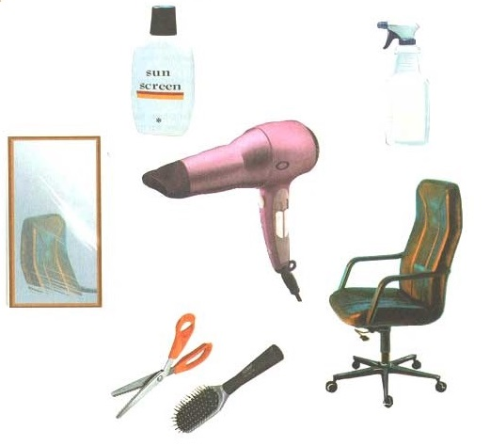
Инструменты парикмахера
РАСЧЁСКА
НОЖНИЦЫ
МАШИНКА
БИГУДИ
ФЕН
ЩИПЦЫ

Slide 8
Каким должен быть парикмахер, чтобы снова захотелось прийти к нему?

Slide 9
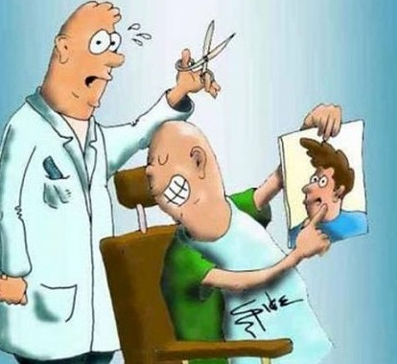
Требования к специалисту
Парикмахер обладает творческим мышлением, хорошим
вкусом и способен
воплотить желания
клиента или свои
собственные идеи в жизнь.

Slide 10
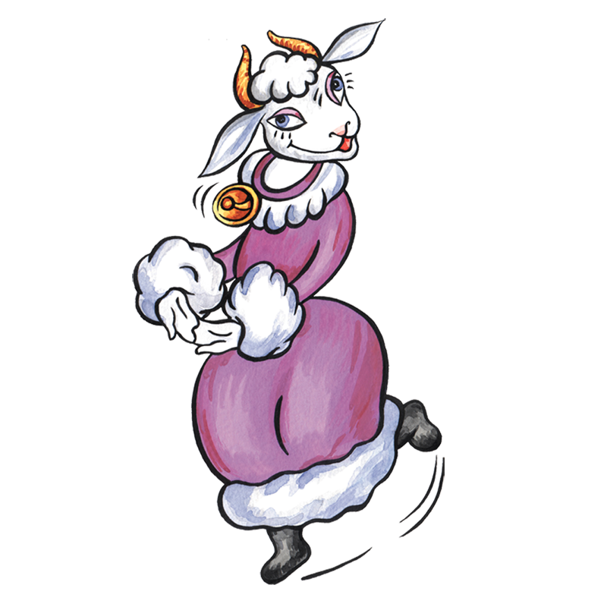
Уловив настроение клиента, мастер-парикмахер создает привлекательный образ.
КОЗА В ПАРИКМАХЕРСКОЙ
Сбрила бороду девица
И надумала завиться:
– Причешите под овцу,
Это будет мне к лицу.
Накрутите мне колечки
Точно так, как у овечки,
А потом щипцы
Нагрейте,
На рогах концы
Завейте!
В. Берестов

Slide 11
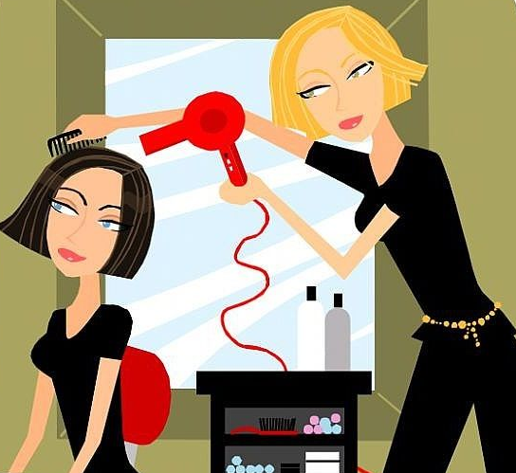
Требования к специалисту
Чтобы причёска или стрижка гармонировали с внешним обликом человека, с его формой лица,
парикмахер должен хорошо разбираться в типах
внешности, уметь скрывать
недостатки и подчеркивать
достоинства внешности.

Slide 12
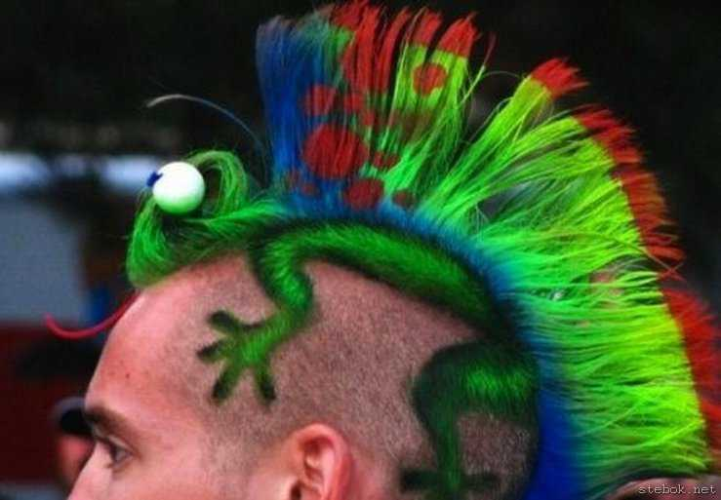
Требования к специалисту
Мастер парикмахерского искусства имеет фантазию, хороший глазомер и высокую чувствительность к цвету.

Slide 13
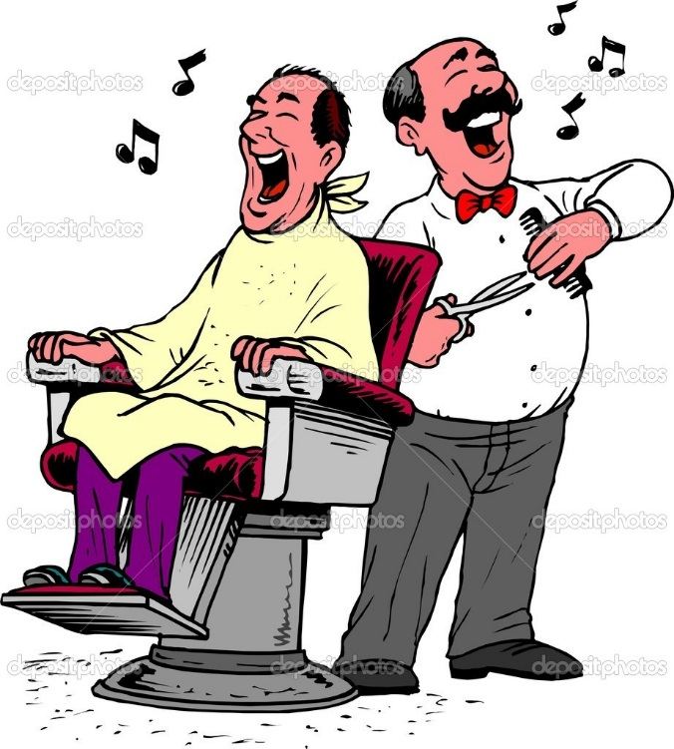
Требования к специалисту
Некоторые люди посещают салон красоты не только для того, чтобы сделать новую причёску, но и пообщаться со своим мастером. Поэтому парикмахер должен обладать лёгким характером и доброжелательностью.

Slide 14
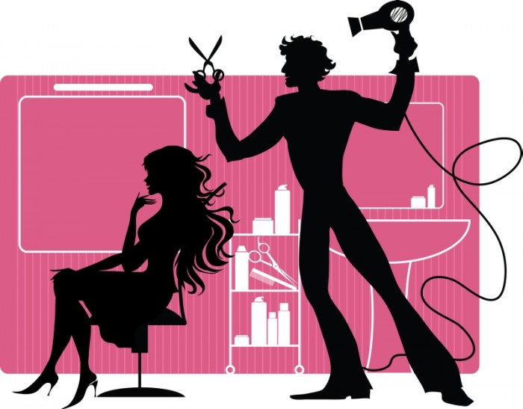
Требования к специалисту
Рабочий день парикмахер проводит на ногах, приходится целый день стоять и держать руки на весу. Это требует физической выносливости.

Slide 15
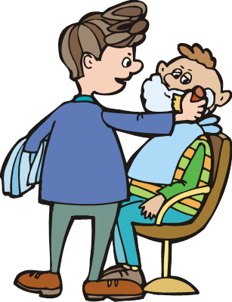
Где получить профессию
В наше время стать парикмахером несложно: достаточно
поступить на специальные
курсы или в школу
парикмахеров. Обучение
обычно длится не больше
года.

Slide 16
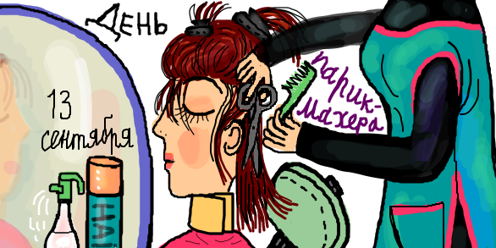
Профессиональный праздник парикмахеров

Slide 17
Не все желания исполняются, но мы уверены: У ВАС ВСЁ ПОЛУЧИТСЯ!

Slide 18
Первый шаг в профессию
собирайте информацию о профессиях;
наблюдайте за трудом взрослых в жизни;
пробуйте себя в разных видах деятельности, что бы понять , что вам больше всего нравится делать;
и, самое главное, учитесь! Ведь школа - это первый шаг в любую профессию.

